Slide 1

My letters
The 10th of September
Wednesday
Spotlight 2
МБОУ СОШ №2 г. Барабинск Новосибирской области. учитель Екимова Наталья Сергеевна

Slide 2
Транскрипция – знаки, которые показывают как слово произносится.
Sh [ ʃ ] – ш
ch [ tʃ ] – ч
ph [ f] – ф

Slide 3
Типы слогов в английском
Snake – открытый тип слога.
Заканчивается на гласную букву.
Гласная читается как в алфавите!
Cat – закрытый слог (на согласную букву)
Учим правила!

Slide 4
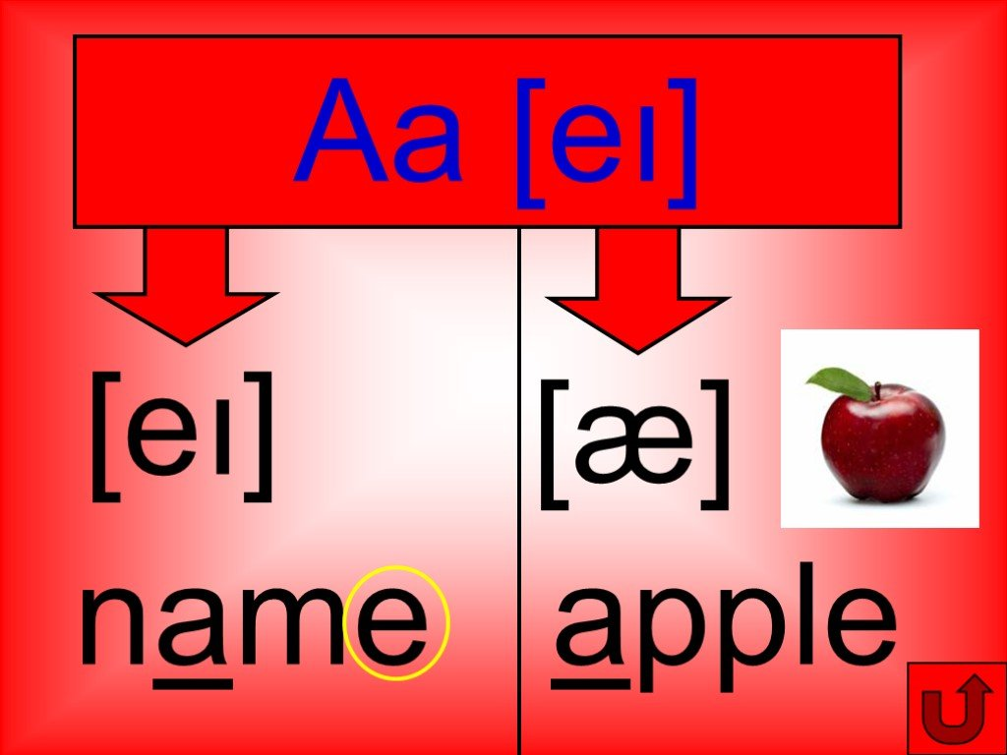

Slide 5
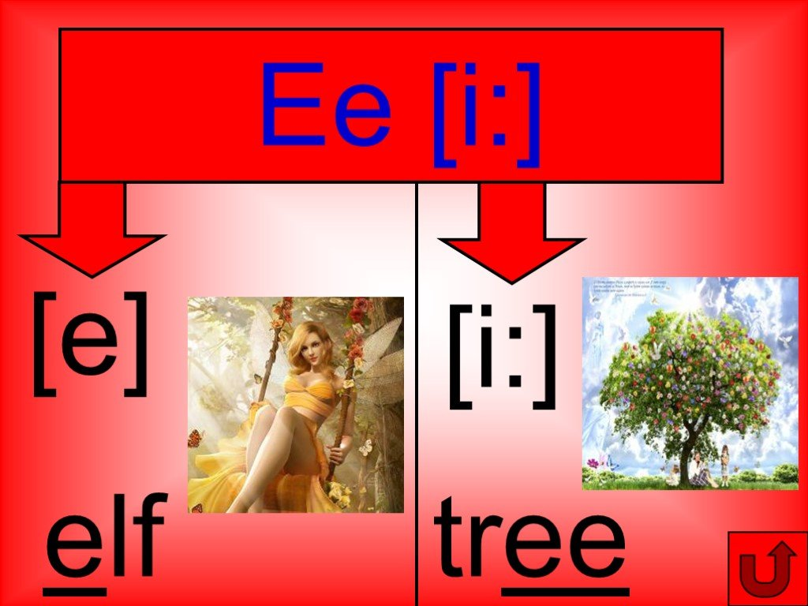

Slide 6
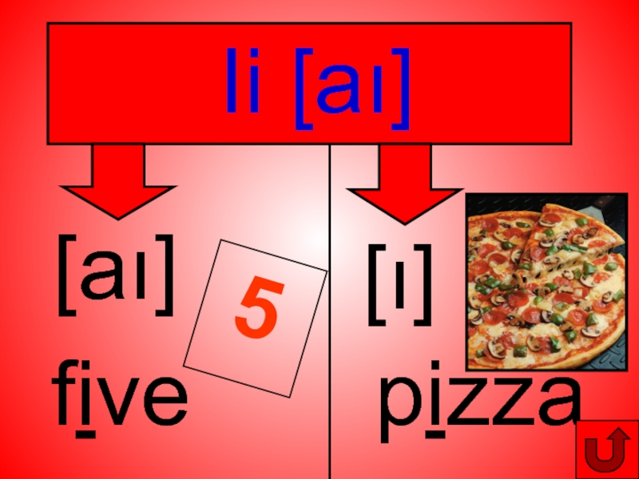

Slide 7
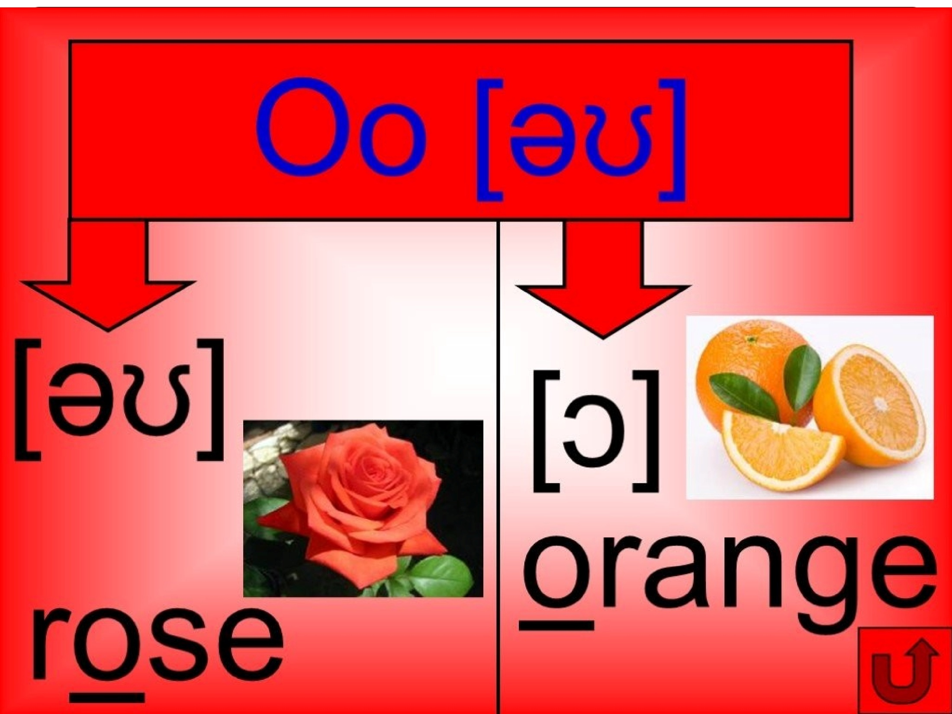

Slide 8
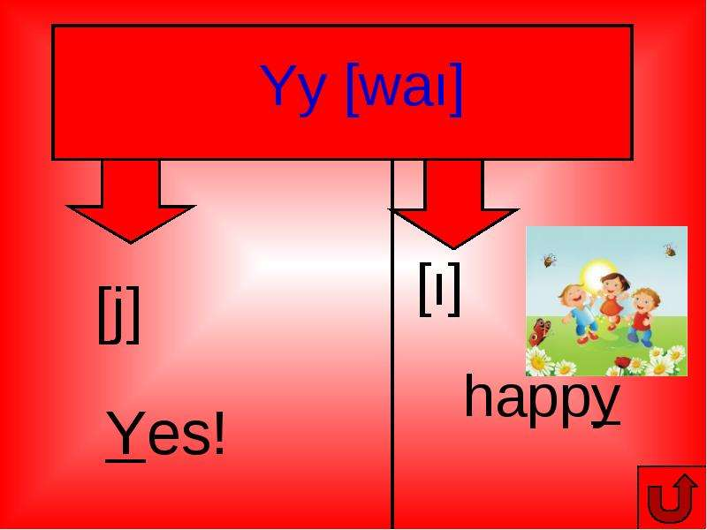

Slide 9


Slide 10
Time to rest

Slide 14
Буквосочетания
sh [ ʃ ] – Ш
ch [ tʃ ] – Ч
ph [ f] – Ф

Slide 15
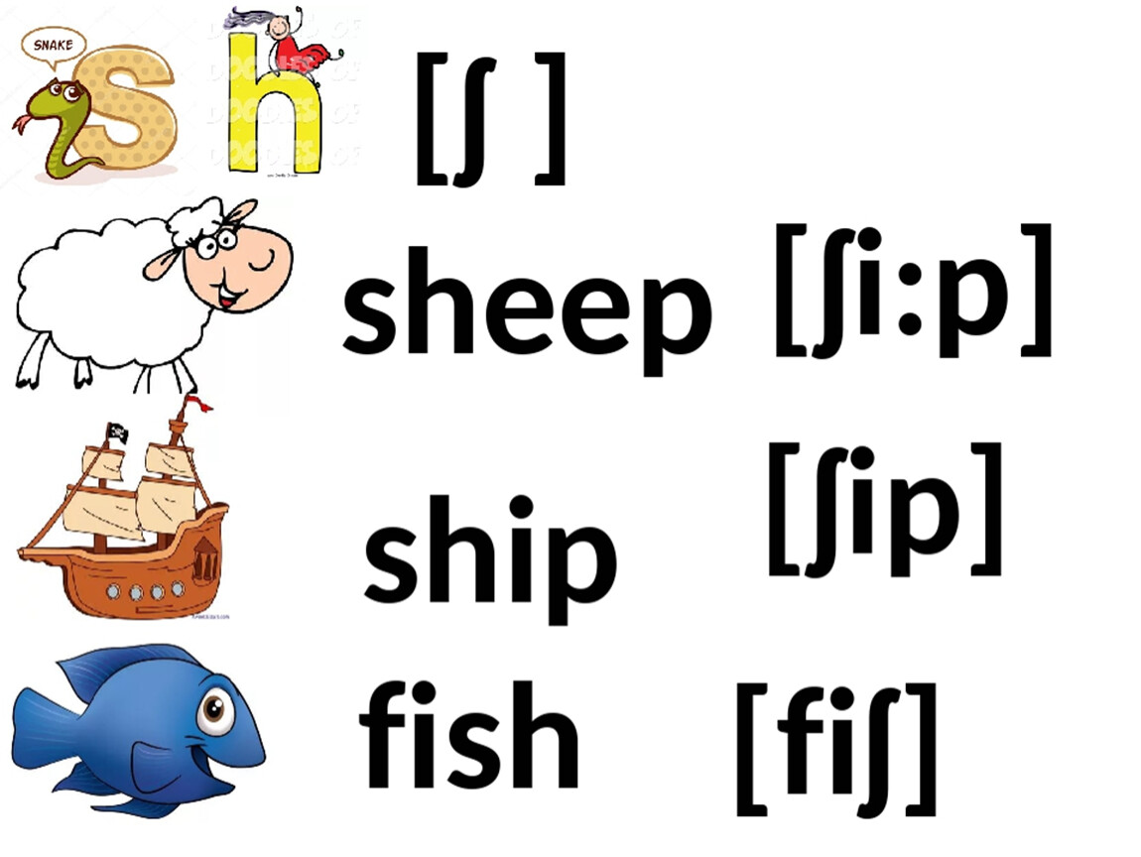

Slide 16
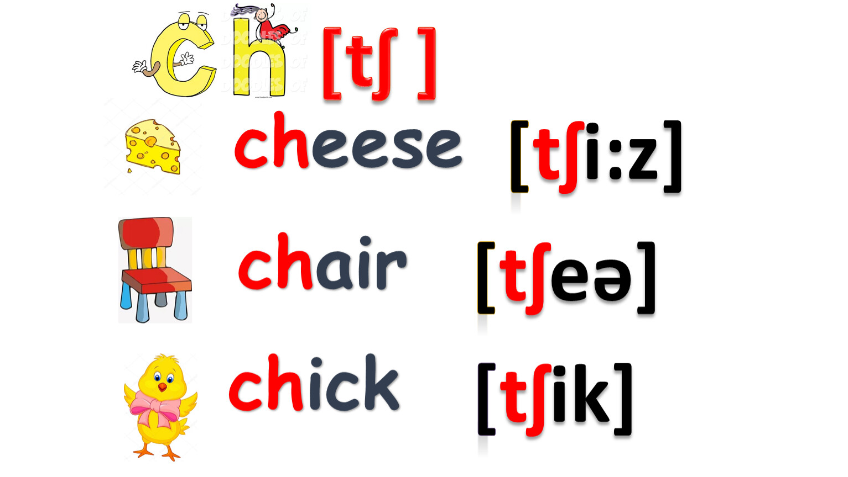

Slide 17


Slide 18
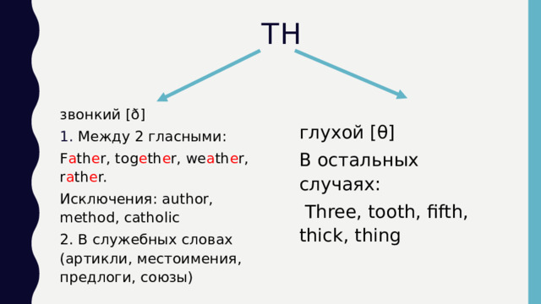

Slide 19
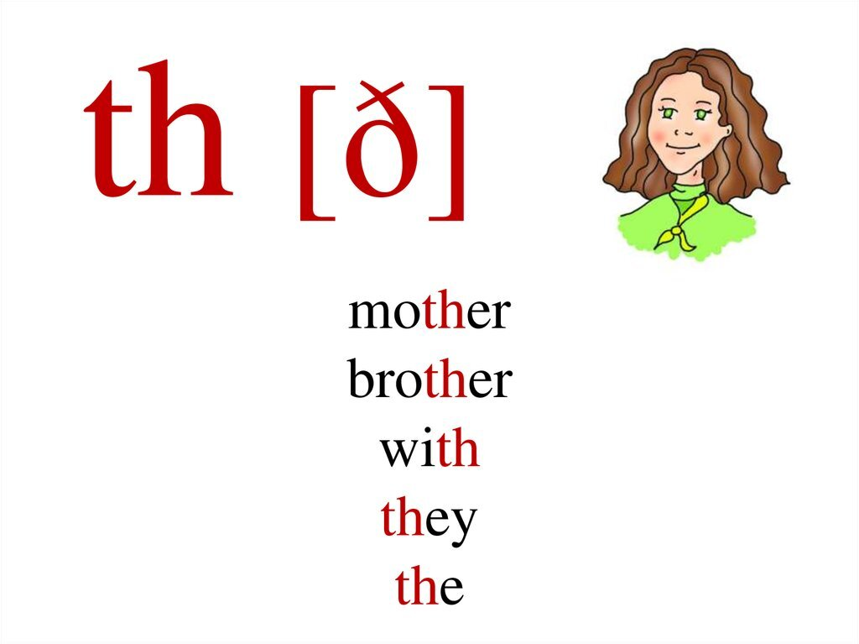
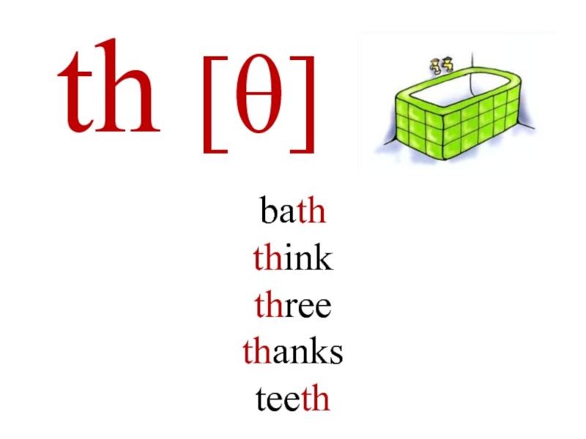
Глухой
Звонкий

Slide 20
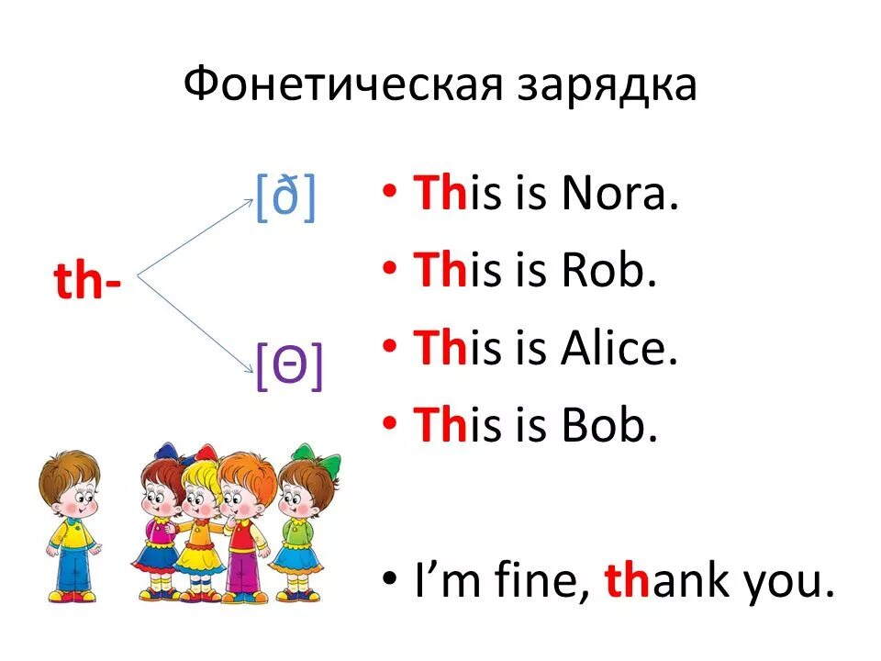

Slide 21
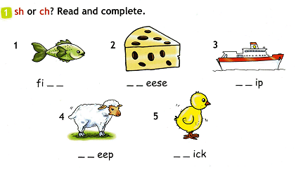
Вставьте sh или ch
_ _ eep
_ _ ick
_ _ eese
fi _ _
_ _ip

Slide 22
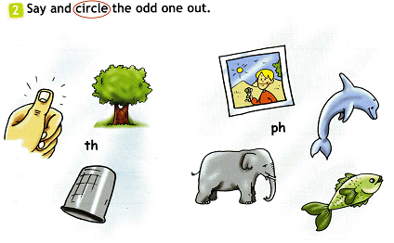
Вставьте ph или th
dol_ _ in
_ _umb
_ _ oto
ele_ _ant

Slide 23

Homework
Spotlight 2, Part 1
page 66, exercise 1 read

Slide 24

GOOD LUCK!

